Slide 1

해외진출을 위한 글로벌 마켓 100% 활용법(동남아)
효율적인 '쇼피(shopee)' 운영법

Slide 2
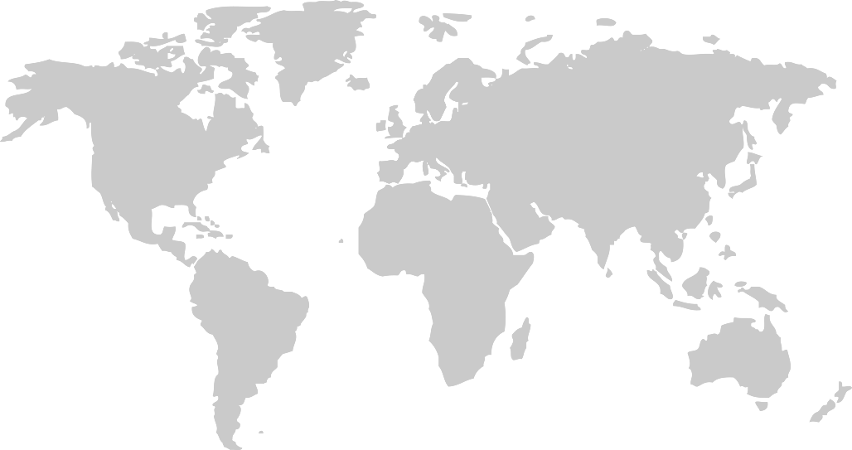






1. Shopee 마켓 알아보기
Shopee 주요 지표
동남아, 대만, 브라질, 멕시코 시장을 선도하는 이커머스 플랫폼
쇼피는 동남아시아(ASEAN) / 대만/ 브라질/멕시코에서 가장 빠르게 성장하는 이커머스 플랫폼 입니다.
9지역 마켓
동남아 쇼핑 앱 1위
TW
Shopee 진출 지역
총 9억 인구
*동남아 6억,중남미 3억 인구
전체 다운로드 수
월간 활성 사용자(MAU)
사이트 방문 수
MX
VN
TH
MY
1천만, 2만 3천
총 체류 시간 1위
SG
PH
총 셀러, 브랜드 수
BR
ID
40조원
전 세계 소비자가 뽑은 Best Brand 8위
354억 USD GMV in 2020*
출처: YouGov

Slide 3
1. Shopee 마켓 알아보기
쇼피 코리아 입점 조건 및 판매 고려사항
쇼피코리아 입점 조건
판매 시 고려해야하는 수수료
국내
사업자
보유
국내
재고
보유
수입법
준수
2%
3%
0.9%
현지
PG수수료
판매
수수료
Payoneer
인출 수수료
전 국가 대상 진행 불가 품목 :
식료품(냉동식품, 가공되지 않은 농수산 포함 식품류), 의약품, 의료 보충제,
주류, 칼, 위조 지폐, 도장, 신용카드, 복권, 성인용품, 손톱 세정제,전자담배,
종교 서적, 귀금속 및 가스타입 스프레이, 핸드폰, 테블릿PC, 데스크탑 및
모든 가압 장치 종류 등
Transaction Fee
Commission Fee
Withdrawal Fee
*쇼피 셀러분들 한해서만 0.9% 수수료 혜택 제공
반드시, 쇼피 연계된 사이트로 가입
http://tracking.payoneer.com/SH35X
판매 금지 카테고리: https://rb.gy/34kt1c

Slide 4
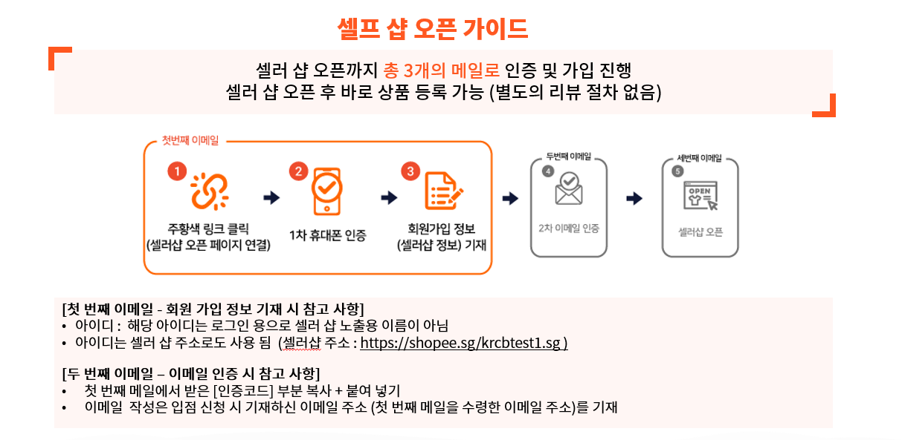
1. Shopee 마켓 알아보기

Slide 5





1. Shopee 마켓 알아보기
▶ STEP 1 STEP2 STEP3 STEP4 STEP5 FINAL ◀
[기초 2]
[중급]
[고급]
[브랜드]
[인큐베이션 졸업]
✔ 인큐베이션 소개
✔ 샵 최적화 (SG)
✔ 마켓 인사이트
✔ 상품등록
✔ 가격할인 설정
✔ 원스탑 동남아
4개국 패키지
✔ 샵 최적화
(MY, PH/VN)
✔ 마켓 인사이트
✔ 쇼피 광고 안내
✔ 상품등록 전략
✔ In-app 마케팅툴
-Bundle Deal
-Add-on Deal
-Follow Prize
-Voucher
✔ 배송 및 CS
✔ Preferred Seller
✔ 유료 마케팅 안내
✔ 캠페인 참여 안내
✔ 동남아 최신 트렌드
✔ 마켓확장
✔ 공식몰 전환
✔ Shopee feed
✔ Flash deal(타임특가)
✔ 캠페인 참여
✔ 외부마케팅
⭐ 베테랑 셀러로 성장!
인큐베이션 졸업 후,
자체적으로 샵 운영

Slide 6




































1. Shopee 마켓 알아보기
Shopee 입점 글로벌 & 한국 브랜드
Home & Living
Beauty &
Personal Care
Sports &
Outdoors
Health &
Wellness
Fashion
Mobile &
Gadgets

Slide 7









1. Shopee 마켓 알아보기
원스탑 4개 마켓 진출 큐레이션 이란?
  “쇼피코리아 성공 진출 패키지로, 입점시 4개 마켓 동시 확장 가능한 Fast 확장 큐레이션”
  1단계: “싱가포르“ 첫번째 마켓 입점 (상품등록 10개 완료시 , 추가로 3마켓 동시 입점 진행)
  2단계 : “말레이시아 & 필리핀 & 베트남” 자동 샵오픈 및 상품등록
원스탑 4개국 입점 프로세스
1단계: 입점 준비
2단계: 인큐베이션 (2개월)
셀러 진행
쇼피코리아 진행
셀러 진행
입점
가능마켓
한국셀러 매출
Top 1 마켓
한국셀러 매출
Top 2 마켓
미래 성장성이 높은 마켓
&
&
인도네시아
태국
멕시코
싱가포르
말레이시아
베트남
필리핀
※싱가포르 상품가 기준으로 50%상향한 가격이 베트남의 경우
100만 VND이상 시, 필리핀의 경우 5000 PHP 이상시
stock 0으로 상품등록됩니다.
대만
브라질

Slide 8
1. Shopee 마켓 알아보기
인도네시아 마켓은 첫 국가로 입점이 불가능합니다.
이미 인도네시아로 입점 후 샵을 생성하신 셀러분들의 경우
싱가포르로 다시 샵 인비테이션을 발송해드리고 있습니다.

Slide 9
1. Shopee 마켓 알아보기
주의 사항 - 상품 등록 언어
 | PH | MY | SG | ID | TW | TH | VN | BR
사용 언어 | 영어 | 영어 | 영어 | 영어, 바하사 | 중국어 번체자 | 영어, 태국어 | 영어, 베트남어 | 포르투갈어
상품 등록 가능 언어 | 영어 필리핀어 | 영어 말레이시아어 중국어 | 영어 말레이시아어 중국어 | 영어, 바하사 | 중국어 번체자 (필수) *상품명/상품 설명에 영문이 있을 경우 리스팅 정상 업로드 불가 | 영어, 태국어 | 영어,베트남어 | 영어, 포르투갈어
무료 번역 서비스 | N/A | N/A | N/A | 영어 ➡ 바하사 (선택) 셀러가 "번역 요청 파일"에 상품명&상세설명 입력 후 CS 웹챗에 번역 요청. 상품 수 최소 10개가 안 될 경우, 번역 진행 불가. | 영어 ➡ 번체 (셀러 요청 필수) 셀러가 “번역 요청 파일"에 상품명&상세설명 입력 후 CS 웹챗에 번역 요청. 상품 수 최소 10개가 안 될 경우, 번역 진행 불가. | 영어 ➡ 태국어 - 매달 초 한국 셀러 상품 일괄 상품명만 기계 번역 | 영어 ➡ 베트남어 (쇼피에서 진행) - 화장품: 셀러가 영어로 리스팅 완료시, 쇼피가 현지어로 상품명/상품설명 모두 번역 후 공개 - 비화장품: 셀러가 영어로 리스팅 완료 후, 쇼피가 상품명만 번역 | 신규 리스팅 1회에 한해 상품명, 상품 설명 포르투갈어로 자동 번역; 이후 해당 상품 수정하는 경우 번역서비스 미제공 상품이미지 (대표 이미지 포함 전체)가 영어/포르투갈어가 아닐 경우 ban 처리
번역 파일 |  |  |  | 번역 요청 파일 - 각 국가 폴더에서 확인, 반드시 영문으로 작성후 셀러 웹챗 통해 신청
상품 등록 가능 언어에 포함되지 않은 언어를 상품등록 시, 상품 삭제 및 페널티가 부여될 수 있음
상품명, 상품 설명란에 한국어를 추가하면 상품이 삭제되므로 유의

Slide 10

1. Shopee 마켓 알아보기

Slide 11
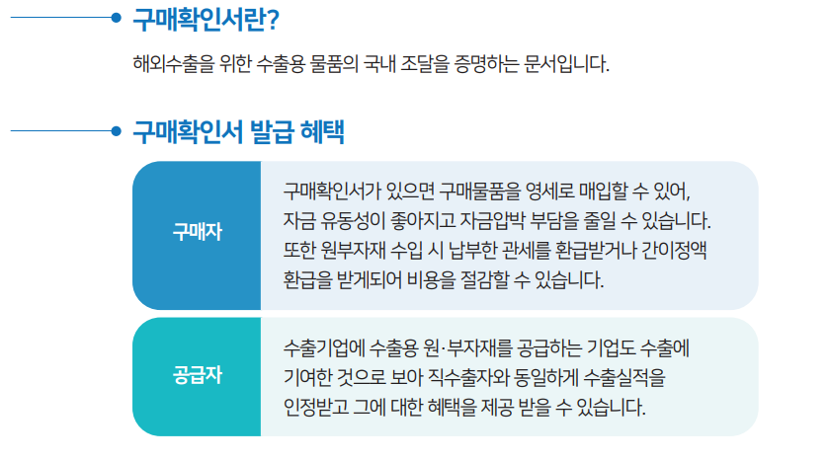
1. Shopee 마켓 알아보기

Slide 12
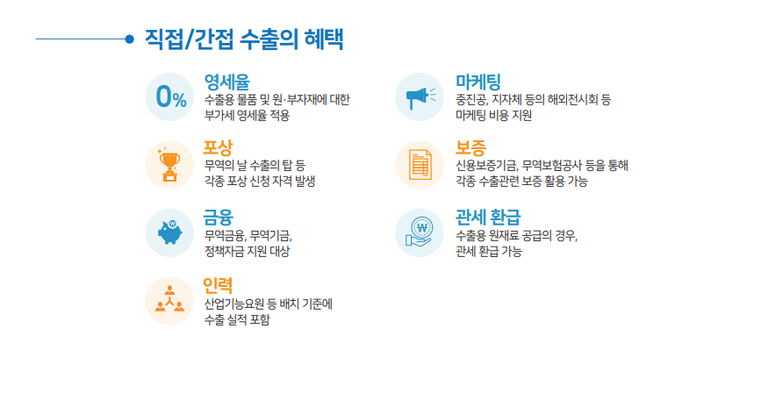
1. Shopee 마켓 알아보기

Slide 13
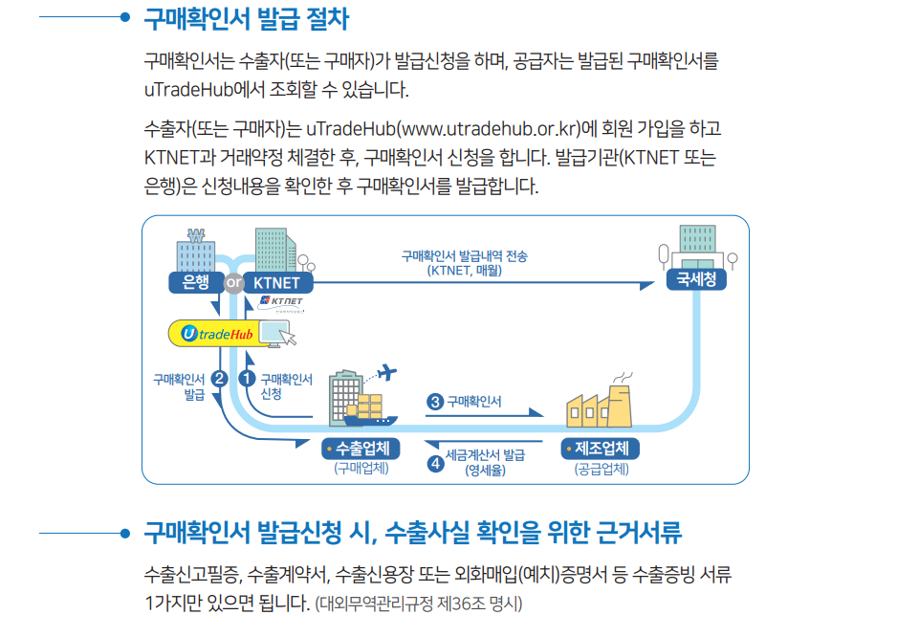
1. Shopee 마켓 알아보기

Slide 14

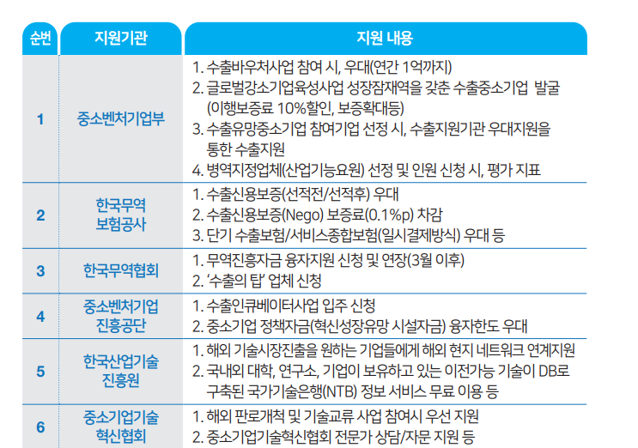
1. Shopee 마켓 알아보기

Slide 15
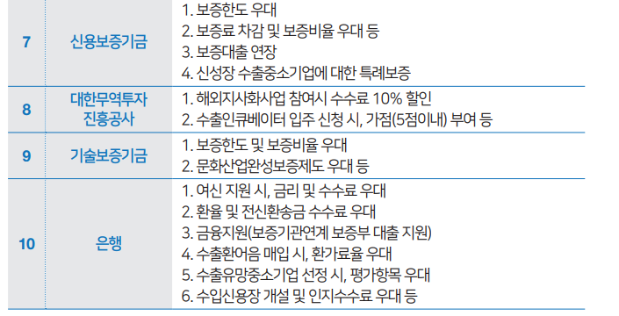
1. Shopee 마켓 알아보기

Slide 16
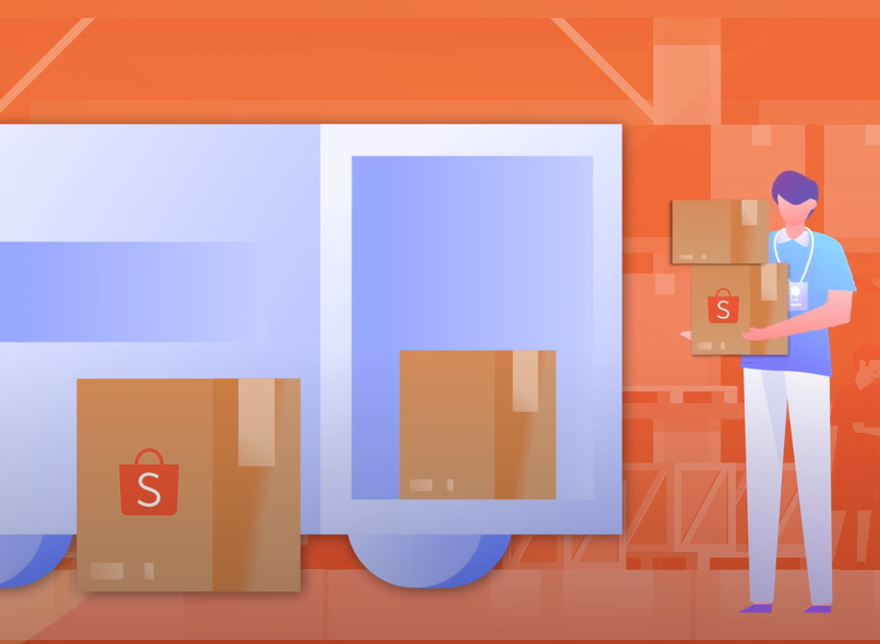
2. 쇼피 로지스틱스 서비스 (SLS)
한국 셀러 배송 처리 방식
쇼피 로지스틱스 서비스 (SLS)
크로스보더 판매자를 위한 원스탑 물류 서비스 제공으로 효율적인 배송 처리를 지원합니다.
쇼피코리아 셀러는 쇼피의 ‘김포/동탄’ 집하지까지 ‘국내 배송만’ 하면 끝!
쇼피 배송 솔루션을 통해 통관부터, 현지 배송까지 All-in-one 서비스
한국 셀러는 주문 들어온 건에 한하여 쇼피 국내 집하지까지만 배송
통합 물류 배송으로 경쟁력 있는 해외 배송 요율 제공 가능
Shopee Pick-up 서비스 제공 (셀러의 출고지까지 방문 픽업)

Slide 17




2. 쇼피 로지스틱스 서비스 (SLS)
쇼피 로지스틱스 서비스 (SLS)
크로스보더 판매자를 위한 원스탑 물류 서비스 제공으로 효율적인 배송 처리를 지원합니다.
쇼피코리아 셀러는 쇼피의 ‘김포/동탄’ 집하지까지만 배송하면 끝!
국내 배송: 셀러 전담
해외 배송: 쇼피 전담
판매자가 주문 건별로 상품 포장 후,
판매자 출고 기한(Days to ship)에 맞춰
국내 물류 집하지까지 배송
쇼피가 김포에서 동남아 고객에게까지
해외 배송

Slide 18
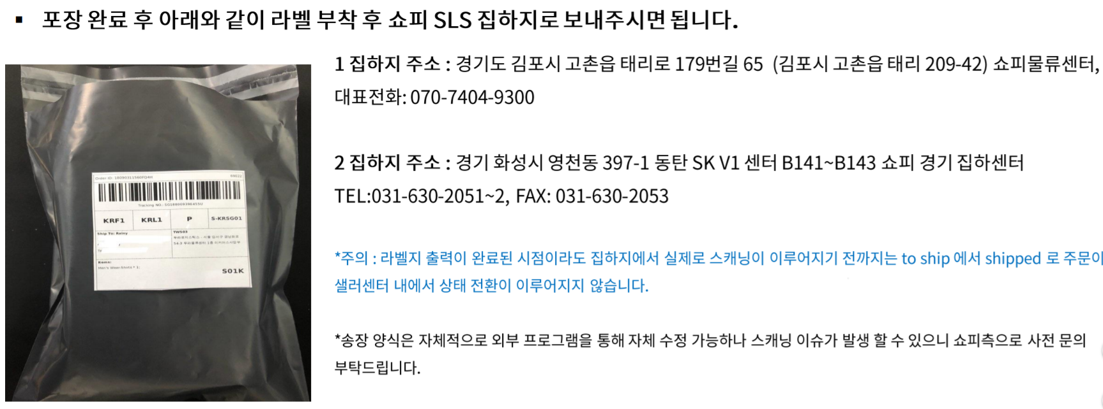
2. 쇼피 로지스틱스 서비스 (SLS)
1) 주문내역 확인
2) 송장 출력
3) 주문건별 포장 + 송장 부착
4) 집하지로 배송
*반드시 국가별 배송 가이드라인을 다운로드 후, 반드시 가장 최신 정보를 참고하세요.
변경된 정보 미확인으로 인한 손실은 쇼피에서 책임지지 않습니다.

Slide 19
3. 해외 직판 Shopee 진행절차

Slide 20
3. 해외 직판 Shopee 진행절차
주의 사항 - 상품 등록 언어
 | PH | MY | SG | ID | TW | TH | VN | BR
사용 언어 | 영어 | 영어 | 영어 | 영어, 바하사 | 중국어 번체자 | 영어, 태국어 | 영어, 베트남어 | 포르투갈어
상품 등록 가능 언어 | 영어 필리핀어 | 영어 말레이시아어 중국어 | 영어 말레이시아어 중국어 | 영어, 바하사 | 중국어 번체자 (필수) *상품명/상품 설명에 영문이 있을 경우 리스팅 정상 업로드 불가 | 영어, 태국어 | 영어,베트남어 | 영어, 포르투갈어
무료 번역 서비스 | N/A | N/A | N/A | 영어 ➡ 바하사 (선택) 셀러가 "번역 요청 파일"에 상품명&상세설명 입력 후 CS 웹챗에 번역 요청. 상품 수 최소 10개가 안 될 경우, 번역 진행 불가. | 영어 ➡ 번체 (셀러 요청 필수) 셀러가 “번역 요청 파일"에 상품명&상세설명 입력 후 CS 웹챗에 번역 요청. 상품 수 최소 10개가 안 될 경우, 번역 진행 불가. | 영어 ➡ 태국어 - 매달 초 한국 셀러 상품 일괄 상품명만 기계 번역 | 영어 ➡ 베트남어 (쇼피에서 진행) - 화장품: 셀러가 영어로 리스팅 완료시, 쇼피가 현지어로 상품명/상품설명 모두 번역 후 공개 - 비화장품: 셀러가 영어로 리스팅 완료 후, 쇼피가 상품명만 번역 | 신규 리스팅 1회에 한해 상품명, 상품 설명 포르투갈어로 자동 번역; 이후 해당 상품 수정하는 경우 번역서비스 미제공 상품이미지 (대표 이미지 포함 전체)가 영어/포르투갈어가 아닐 경우 ban 처리
번역 파일 |  |  |  | 번역 요청 파일 - 각 국가 폴더에서 확인, 반드시 영문으로 작성후 셀러 웹챗 통해 신청
상품 등록 가능 언어에 포함되지 않은 언어를 상품등록 시, 상품 삭제 및 페널티가 부여될 수 있음
상품명, 상품 설명란에 한국어를 추가하면 상품이 삭제되므로 유의

Slide 21
3. 해외 직판 Shopee 진행절차
주의 사항 - 가품 판매 방지 리스팅 주의 사항 및 정기 시스템 검수 안내
시스템 검수 기간:
2020월 11월 1일부터 ~
검수 대상:
샵에 리스팅된 모든 상품
(11/1 이전 리스팅한 상품 포함)
대상 국가:
모든 마켓
(SG, ID, MY, TW, TH, VN, PH)
진품을 나타나는 키워드(“Authentic”, “Genuine” 등)을
상품명 / 상품 소개 / 상품 이미지와
샵 소개글 / 샵 소개 이미지에서 사용할 수 없음
단, 진품 증빙 서류 (Proof of Authenticity)를 첨부하는 경우 해당 키워드 사용 가능
따라서 셀러는 상품 등록 전 미리 진품 증빙서류를 준비, 쇼피 측 검수 요청시 바로 제출할 수 있도록 마련

Slide 22
3. 해외 직판 Shopee 진행절차
주의 사항 - 가품 판매 방지 리스팅 주의 사항 및 정기 시스템 검수 안내
시스템에서 주기적으로 모든 마켓의 상품 검수가 이루어질 예정이며,
브랜드 제품을 판매하시는 셀러 분들이시라면 랜덤하게 진품 증빙을 요구할 수 있습니다.
진품 증빙 서류로
다음의 서류 제출 가능 :
셀러가 진품 증빙 서류를 제출하지 못할 경우
페널티 부여를 포함한 조치가 취해질 예정이므로 셀러는 리스팅 시 반드시 유의
진품 증빙 서류
브랜드 수권서
제조사 / 위탁판매 업체로 부터 제품을 구매한 인보이스
상표/특허 등록 증명서

Slide 23
3. 해외 직판 Shopee 진행절차
주의 사항 - 가품 판매 방지 리스팅 주의 사항 (싱가포르)
다음의 서류 제출 가능:
1. 브랜드 수권서
2. 제조사/ 위탁판매 업체로부터
제품을 구매한 인보이스
3. 상표/특허 등록 증명서
싱가포르에서 다음의 브랜드 상품을 판매하시는 경우
가품 판매 방지 위해 진품 인증서류 제출 필수
미제출시 상품 삭제 조치 및 페널티 발생 가능
<고가의 브랜드 상품>
화장품 | Armaf, Bobbi Brown, Burberry, Bvlgari, Calvin Klein, CHANEL, Chloé, Christian Dior, Clarins, Clinique, Davidoff, Elizabeth Arden, Estee Lauder, Foreo, Gucci, HUGO BOSS, Issey Miyake, Jean Paul Gaultier, Jo Malone, Kiehl's, Lancome, Lanvin, Laura Mercier, M.A.C, Make Up For Ever, Mont Blanc, Origins, Paula's choice, Prada, Salvatore Ferragamo, Shiseido, SK-ll, Skinceuticals, Sulwhasoo, The Ordinary, Urban Decay, Versace, Victoria's Secret, YSL 등
패션 | Adidas, BURBERRY, CALVIN KLEIN, Casio, Champion, CHANEL, Citizen, COACH, Daniel Wellington, DIOR, EMPORIO ARMANI, FENDI, FILA, Fjallraven, Fossil, Furla, GUCCI, GUESS, Havaianas, Herschel, Kate Spade, KENZO, LEVI'S, Longchamp, LOUIS VUITTON, Marc Jacobs, MCM, MICHAEL KORS, Miu Miu, Nike, OMEGA, Prada, Puma, Rolex, SEIKO, Supreme, Tissot, Tommy Hilfiger, Tory Burch 등
스포츠/패션 | Adidas, Nike, Puma 등
전자제품 | Amazfit, Logitech, Powersupport, Sandisk, Switcheasy 등
* 리스트는 추후 추가될 수 있으므로 운영 매뉴얼 및 인큐베이션 메일 상시 확인 요망

Slide 24
3. 해외 직판 Shopee 진행절차
주의 사항 - 상품 이미지 설정시 태그(Tag) 사용 주의사항
공식 판매처 (브랜드 직입점/ 공식 독점 유통사) 혹은
쇼피 인증 셀러 (오피셜 몰, Preferred Seller, CCB/FSP 가입 셀러 등)가 아닌 경우
시스템 검수 기간:
2021월 3월 8일부터 ~
검수 대상:
샵에 리스팅된 모든 상품
대상 국가:
모든 마켓
(SG, ID, MY, TW, TH, VN, PH, BR)
상품 이미지에 공식 판매처임을 강조하는 태그나
쇼피 샵 태그를 임의로 사용해
구매자를 호도하는 행위는 엄격히 금지
적발 1회당 최대 2점의 패널티 부과
지속적인 위반인 경우 샵 최대 샵 비활성화 조치가 취해질 예정이므로 셀러는 리스팅시 반드시 유의

Slide 25
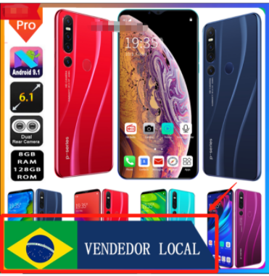
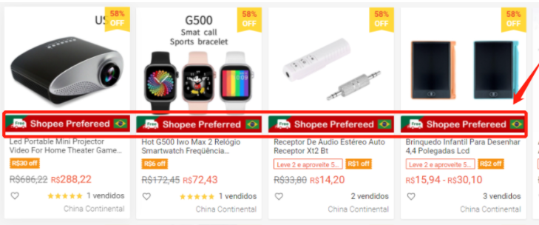
3. 해외 직판 Shopee 진행절차
공식 판매처/ 공식 유통사가 아닌 셀러가
상품 이미지에서 “Local Vendor” 태그를 붙여
구매자를 호도하는 행위: 금지
쇼피 인증을 받지 않은 셀러가 임의로 상품 이미지에 Preferred Seller 태그를 붙여
구매자를 호도하는 행위: 금지

Slide 26
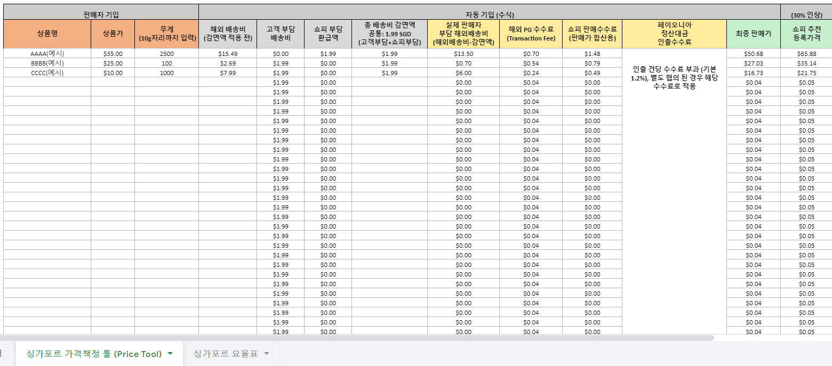
3. 해외 직판 Shopee 진행절차
가격 책정 방법
Price Tool 탭에서 국내 판매가 , 상품 무게(포장 기준) 작성하면,
자동 계산하여 최종 판매가격 책정 금액이 표기
※싱가포르 기준
작성 필요 부분
자동 표기
쇼피 상품
판매가로 등록

Slide 27
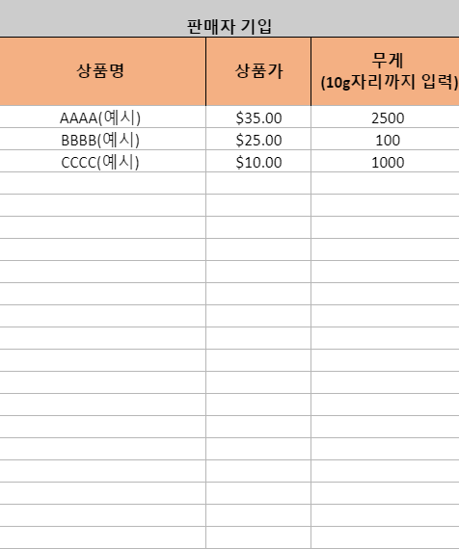
3. 해외 직판 Shopee 진행절차
가격 책정 방법
※ 가격 책정 시 주의사항
상품가
국내 배송비와 마진 금액을 포함해서 상품가에 기입해 주셔야하며, 포함하지 않을 경우에는 역마진이 발생할 수 있습니다.
무게
실제 배송비는 포장이 완료되어 집하지에서 측정한 상품 무게를 기준으로 책정됨으로 최종 판매가 측정을 위한 요율표 사용 시, 무게를 넉넉하게 잡고 기입해주시기 바랍니다.
※주의사항:
패키징 세변 (가로+세로+높이)의 합이 “60cm” 이상일 경우,
부피 중량과 실 중량 중 더 높은 부피 중량 기반 배송비 청구
SLS 화물 부피 중량 청구] 가이드 확인

Slide 28
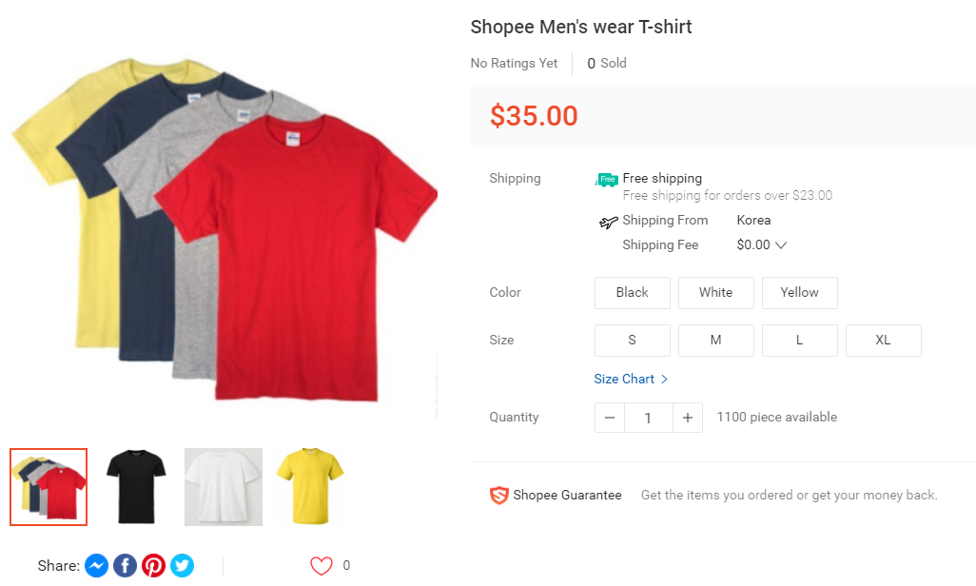
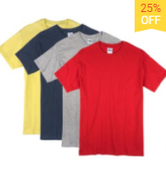
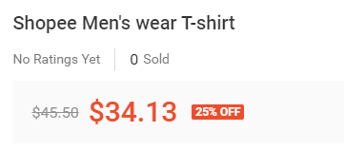
3. 해외 직판 Shopee 진행절차
상시 할인 프로모션
동남아시아 고객분들은 할인율에 민감하기 때문에
최종 판매가에서 30% 인상한 뒤, 상시 할인 프로모션을 하시는것을 추천드립니다.
쇼피 추천 등록가격
< 쇼피 사이트 내 노출 >
20~30% 인상
최종 판매가
최종 판매가
상시 할인
적용
최종 판매가
20~30%할인율
※ 최종판매가에서 20~30% 상향 후 등록

Slide 29
3. 해외 직판 Shopee 진행절차
상품 등록 전 준비사항
기본 체크리스트!!
판매 금지 품목 확인하기
샵 세팅하기
이미지 준비하기
상품 명, 상품 정보 준비하기
판매가, 재고 확인하기
상품 무게 확인하기

Slide 30
3. 해외 직판 Shopee 진행절차
판매 금지 품목 (물류 주의 사항)
분류 | 특이사항
수하물 무게 제한 | 최대 30KG
부피무게 | 상품 패키징 세변 (가로+세로+높이)의 합이 “60cm” 이상일 경우, 부피 중량과 실 중량 중 더 높은 부피 중량 기반 배송비 청구 [SLS 화물 부피 중량 청구] 가이드 확인
쇼피 금지 품목 | 의약품, 의료 보충제, 칼, 위조지폐, 도장, 신용카드, 복권, 성인용품, 전자담배, 종교 서적, 향수, 핸드폰, 태블릿 PC, 데스크탑 등 냉장보관 & 상할 수 있는 음식은 발송 불가, 화기성 가스가 포함된 용기에 담긴 제품군인 분사형 무스, 안개 미스트 등도 발송 제한
국가별 판매 금지 카테고리 | 반드시 링크를 통해 확인
배터리 | MSDS 공유 이후 승인시 포장 박스 겉면 표기 필요, 선적 가능 여부 물류팀 CS 웹챗에서 확인
마스크 | 마스크 관련 규정 (최신업데이트: 20210111)을 확인하세요
전자기기 (싱가포르) | 싱가포르 안전마크 (Safety Mark) 관련 내용 확인 필수

Slide 31
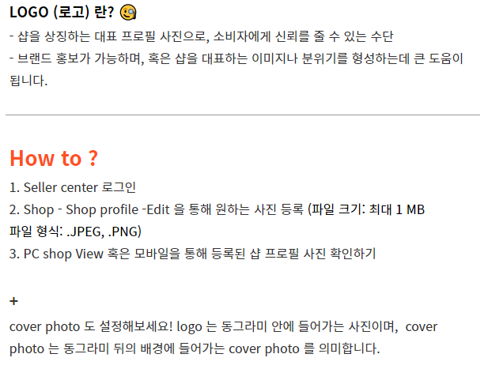
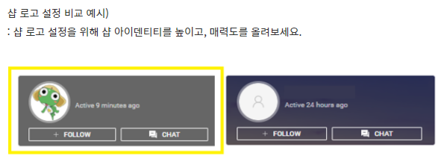
3. 해외 직판 Shopee 진행절차
샵 로고와 커버 사진 설정하기

Slide 32
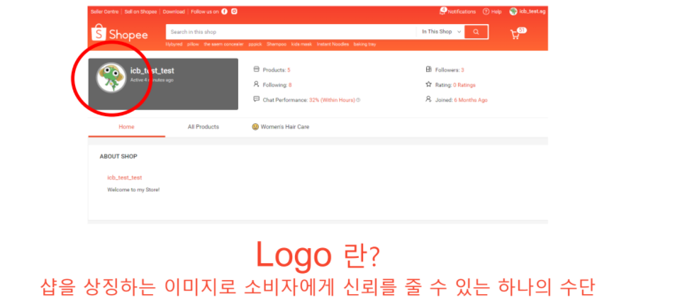
3. 해외 직판 Shopee 진행절차

Slide 33
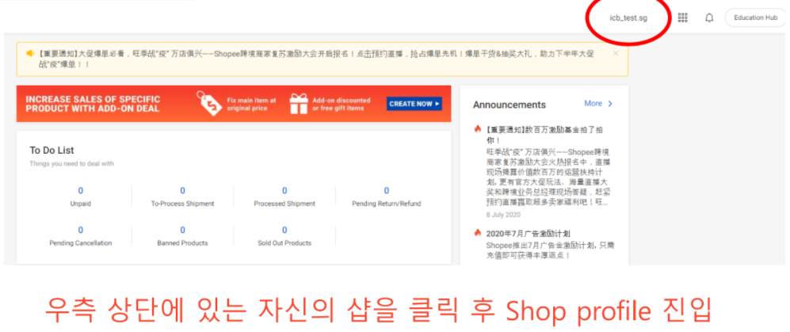
3. 해외 직판 Shopee 진행절차

Slide 34
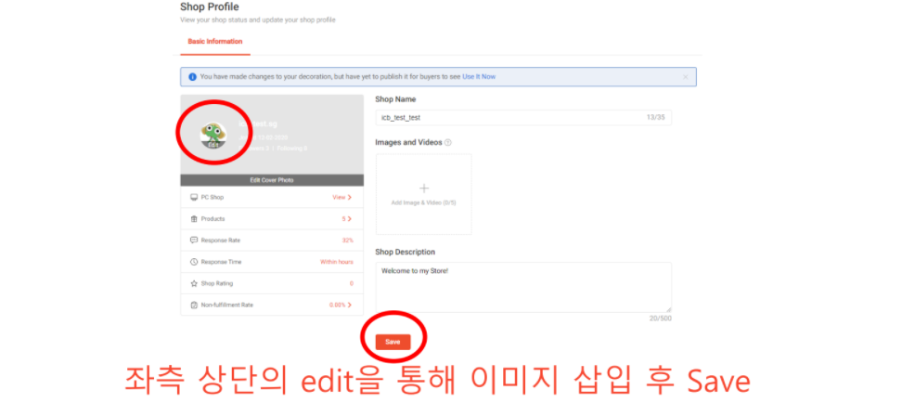
3. 해외 직판 Shopee 진행절차

Slide 35
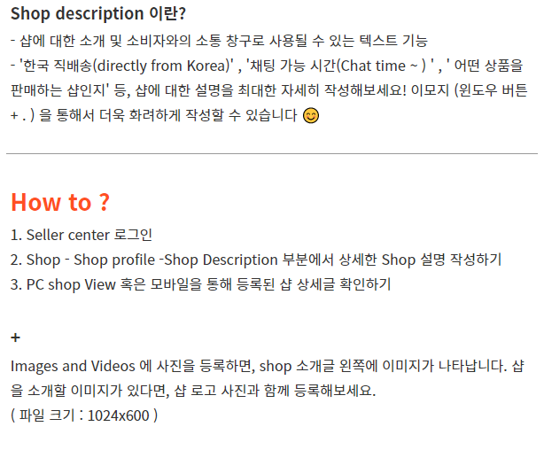
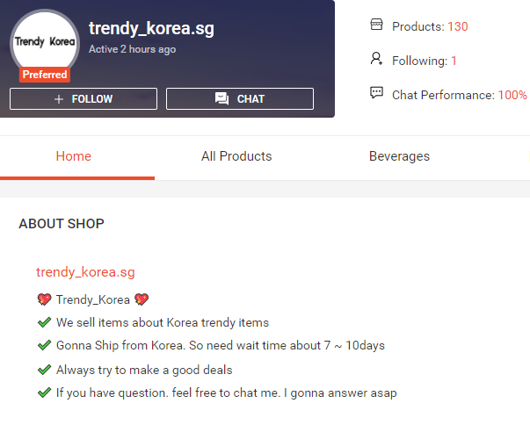
3. 해외 직판 Shopee 진행절차

Slide 36
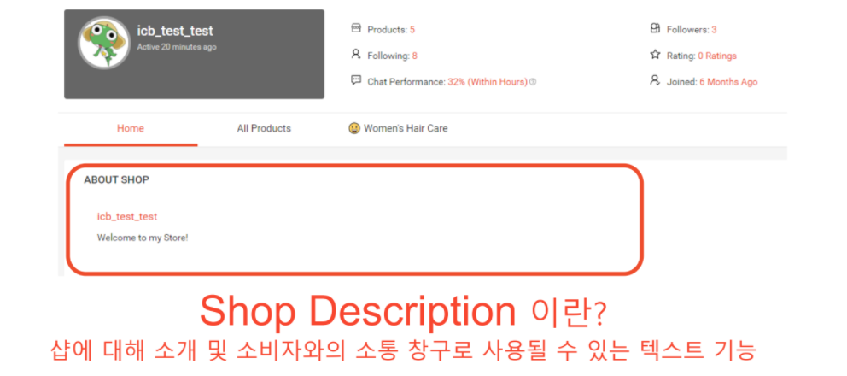
3. 해외 직판 Shopee 진행절차

Slide 37
3. 해외 직판 Shopee 진행절차

Slide 38
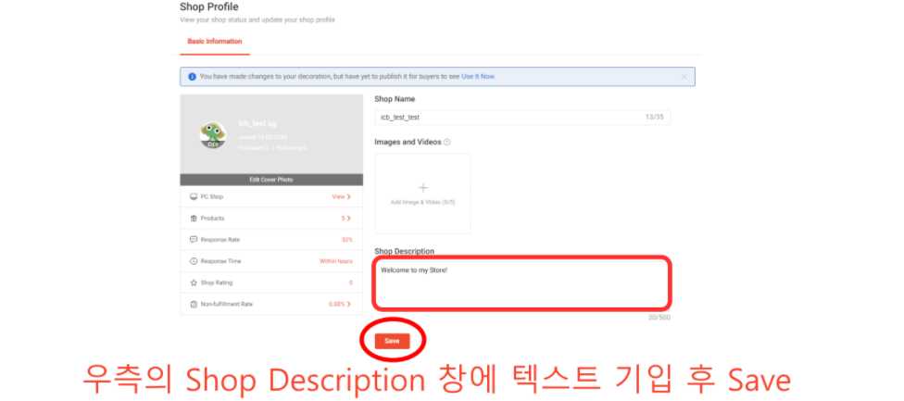
3. 해외 직판 Shopee 진행절차

Slide 39
3. 해외 직판 Shopee 진행절차
대표 이미지 준비하기
이미지 준비하기
파일 형식 | JPG, JEPG, PNG 가능
사이즈 | 정사각형 (1024*1024 px 권장)
파일 크기 | 최대 2 MB
이미지 개수 | 1 ~ 8 개
참고사항
▶ 브랜드의 경우 흰 바탕 누끼컷으로 준비
▶ 긴 상세 이미지 등록 불가
▶ 영상 등록 가능 :
            - Size：Max 30Mb, resolution should not exceed 1280px*1280px,
- Duration：10s-60s, 3. Format：MP4

Slide 40
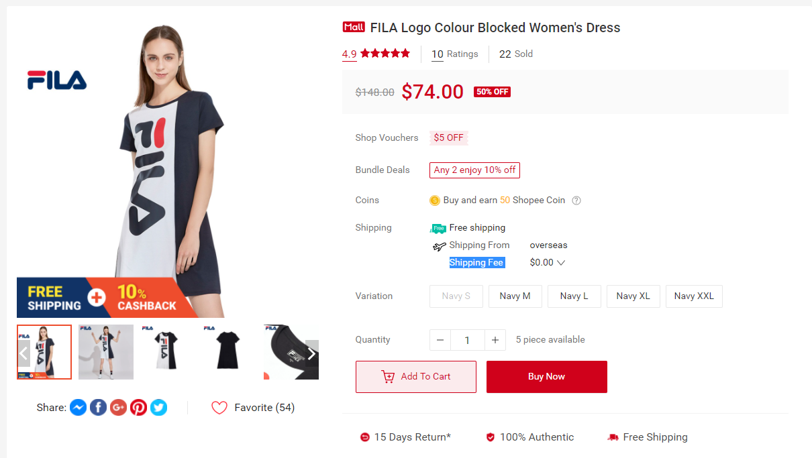
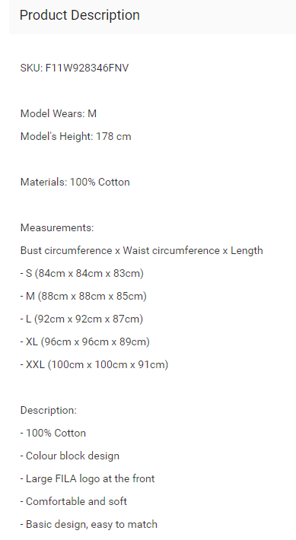
3. 해외 직판 Shopee 진행절차
상품 명, 상품 정보 준비하기
상품 명 : 브랜드명 - 상품코드- 상품이름 - 종류 순서로 간결하게 기입
상품 정보 : 사이즈/크기, 소재, 색상, 제조국, 취급 시 주의사항 등 필수정보 기재
번역 : 파파고 혹은 구글 번역기 사용

Slide 41
4. 해외 직판 Shopee 상품등록 가이드

Slide 42
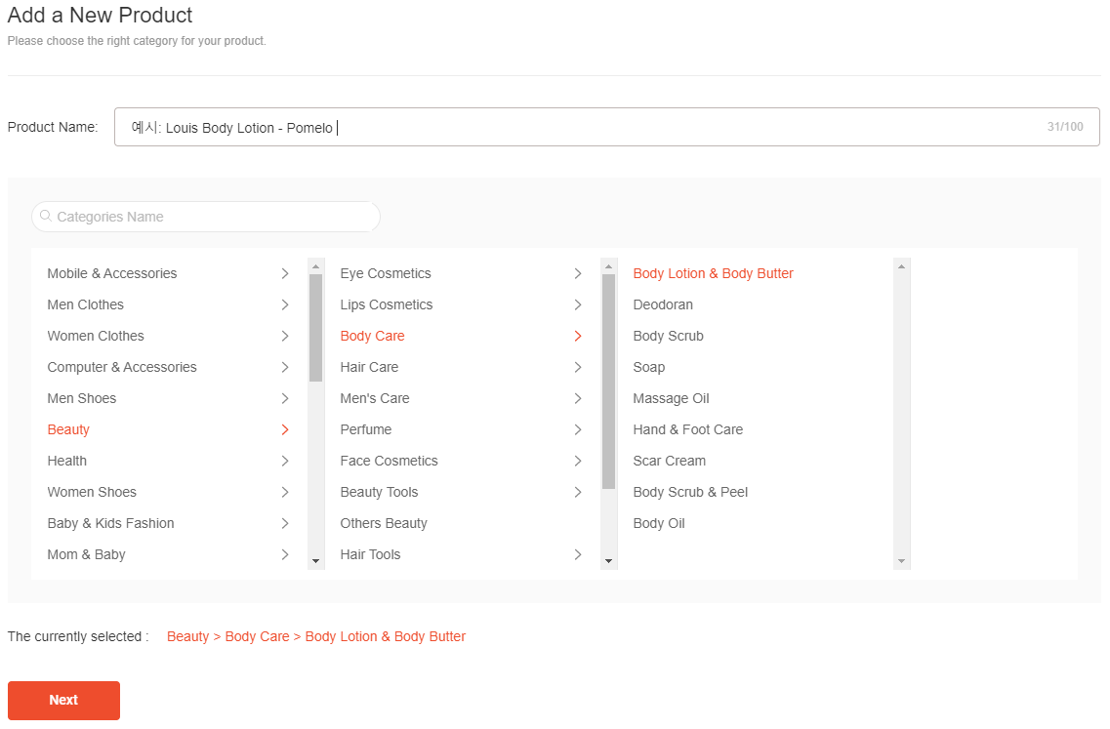
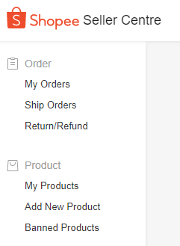
4. 해외 직판 Shopee 상품등록 가이드
개별 상품 등록 방법 (1/7) - 기본 정보 입력
셀러센터 - “Add New Product” 클릭
상품명 기입: (대만 제외) 모든 국가에는 영어로 작성
브랜드명-상품코드-상품이름-종류 순서로 간결하게 기입
2) 카테고리 설정
3) Next 버튼 클릭 (가장 상세한 카테고리까지 선택해야 Next 버튼이 활성화 되어 주황색으로 변함)
1
2

Slide 43
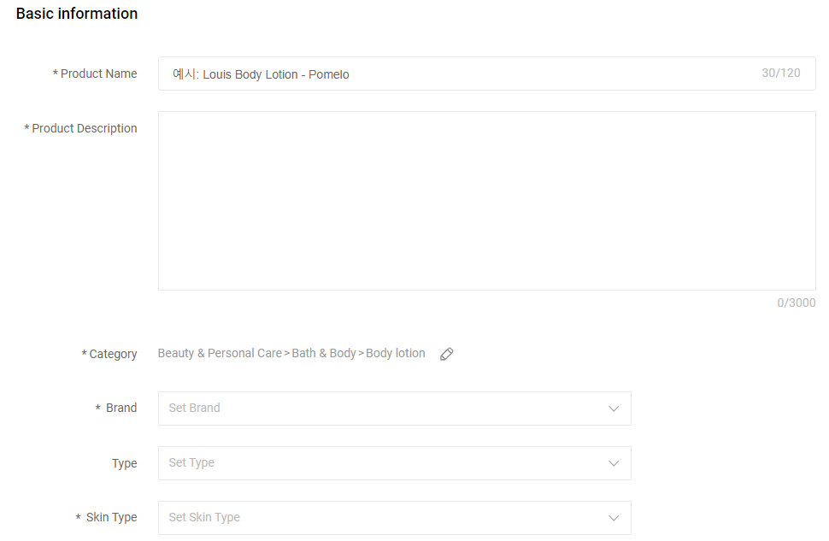
4. 해외 직판 Shopee 상품등록 가이드
개별 상품 등록 방법 (2/7) - 기본 정보 입력
* 별표 표시된 항목은 모두 필수 기재 (별표 표시 항목은 국가별 상이)
1. 상품 이름: (대만 제외) 모든 국가에는 영어로만 작성
추천: 브랜드명-상품코드-상품이름-종류 순서로 간결하게 기입
2. 상품 정보: (대만 제외) 모든 국가에는 영어로만 작성
- 글자로만 입력 가능하며, 이미지 삽입 불가
- 상품 설명에 관련된 URL만 삽입 가능
3. 카테고리 재확인
4. 브랜드
드롭다운 메뉴에 등록되지 않은 브랜드를 임의로 입력할 경우, “Invalid Attribute”라는 메시지 팝 업
“No Brand” 선택, 상품 등록 후, 브랜드 등록 요청 (요청 방법: 다음 페이지 참조)하여 추후 수정
5. 선택항목도 가급적 모두 입력
1
2
3
카테고리 수정 필요시
연필 모양 클릭
*

Slide 44
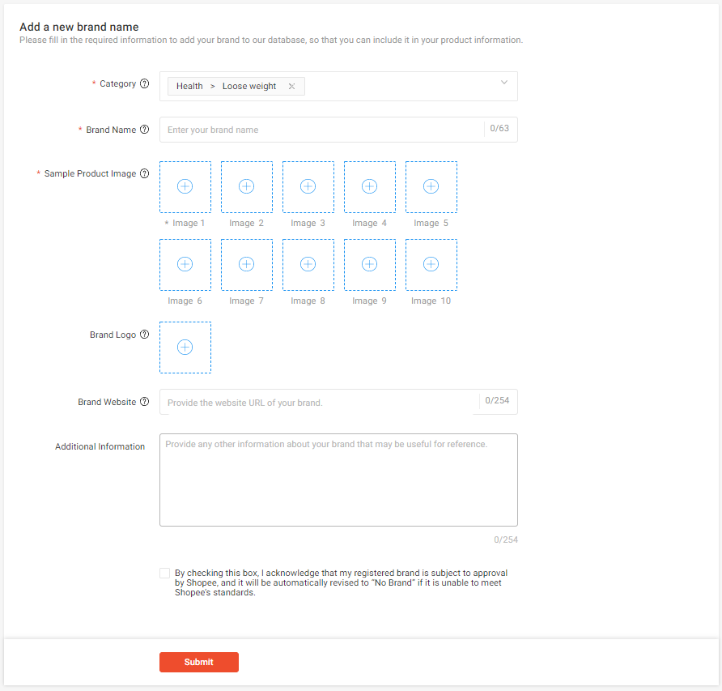
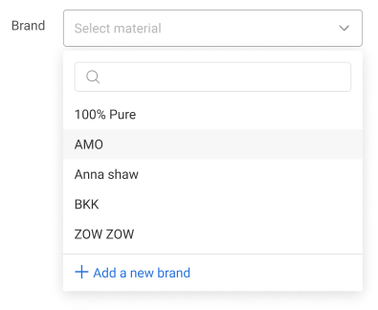
4. 해외 직판 Shopee 상품등록 가이드
브랜드 등록 방법 : 싱가포르, 대만, 인도네시아, 베트남, 말레이시아,필리핀
▶ 셀러센터 > Product > Add My Product에서 상품 등록시, 등록하려는 제품이 브랜드 제품이고,
“Brand” 드롭다운 메뉴에서 검색 결과가 나오지 않는 경우
셀러 센터 내 신청 가능
Add a new brand 을 클릭하면 브랜드 등록 요청을 위한 페이지로 이동됩니다.
“*”로 표시된 필수 정보를 모두 입력합니다. (카테고리, 브랜드명, 상품 이미지)
더욱 빠르고 정확한 브랜드 등록을 위해 브랜드에 대한 추가 정보를 입력해주세요.
쇼피의 기준에 맞지 않는 브랜드명으로 판단이 되는 경우 “No brand”로 변경될 수 있음을 인지해주세요.
A
B
B
A
C
C

Slide 45
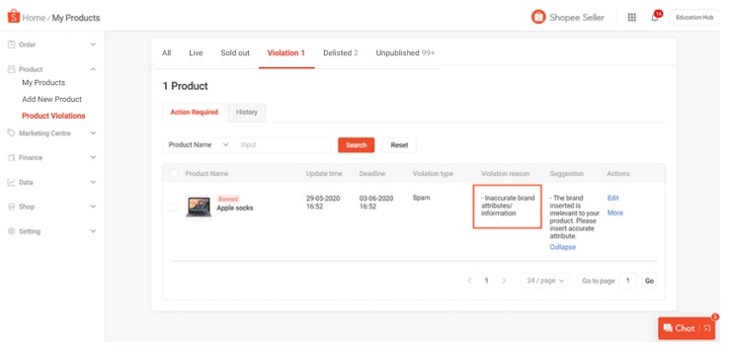
4. 해외 직판 Shopee 상품등록 가이드
브랜드 등록 방법 : 싱가포르, 대만, 인도네시아, 베트남, 말레이시아,필리핀
▶ 브랜드 등록 FAQ
소요기간은 얼마나 걸리나요?
영업일 기준 최대 5일 내로 처리됩니다.
승인 되지 않은 경우에는 어떻게 하나요?
승인되지 않은 브랜드명은 셀러센터 > My Products >Product Violations > Violation 탭에서 [Violation Reason] 으로 확인 및 수정 가능합니다. [아래 이미지 참고]
브랜드 등록은 모든 마켓에 개별적으로 신청 해야하나요?
네, 맞습니다. 한 마켓에서 등록한 브랜드는 모든 마켓에 공유되지 않습니다.
따라서 각 셀러센터에서 개별적으로 등록을 진행해주셔야 합니다.

Slide 46
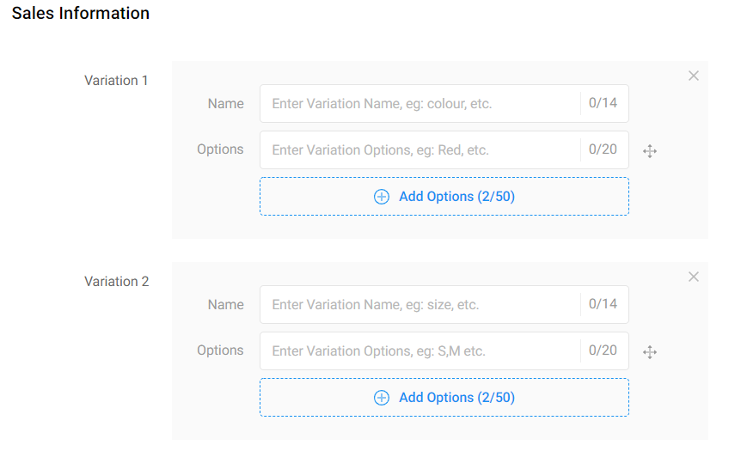
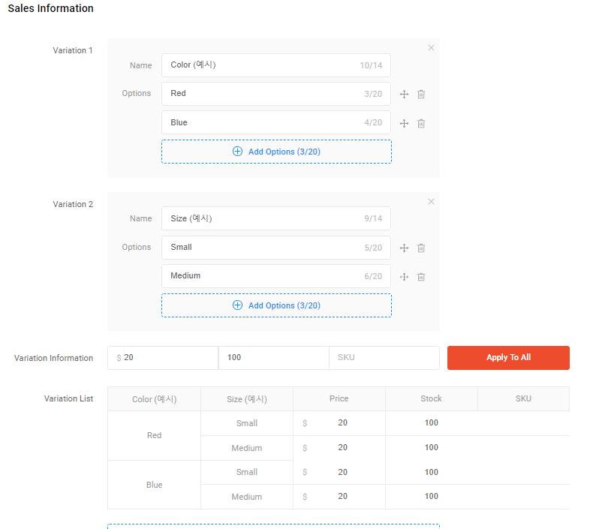
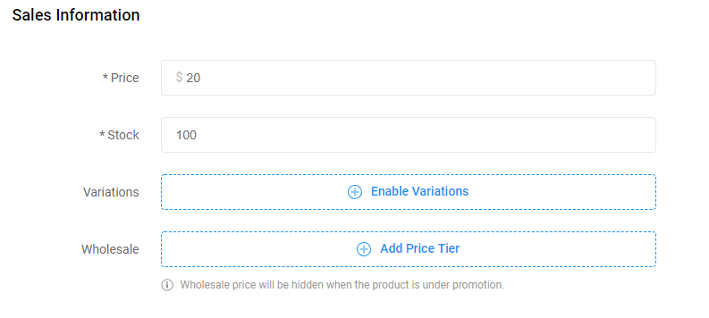
4. 해외 직판 Shopee 상품등록 가이드
개별 상품 등록 방법 (3/7) - 세일즈 정보 입력
Price : 마켓별 ‘최종판매가 설정툴’을 참고하여 최종판매가 설정
Stock : 보유한 재고를 정확히 기입
Enable Variations : Variations (상품 옵션) 설정
색상, 사이즈 등의 옵션이 있는 경우 Variation으로 상품 묶기 가능
Variation은 최대 50개까지 가능 (대량업로드는 15개까지 가능)
      판매가가 모두 같은 경우: Apply to All 클릭
    옵션에 따라 판매가와 수량이 다른 경우: 숫자 개별 수정 가능

Slide 47
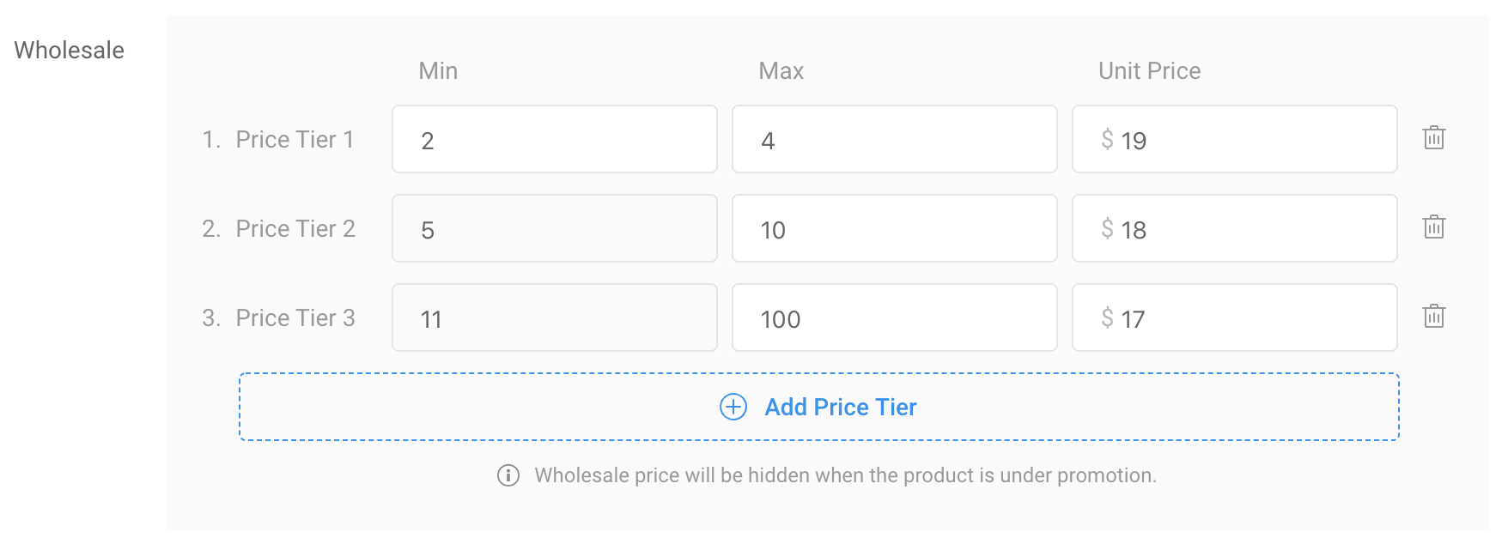
4. 해외 직판 Shopee 상품등록 가이드
개별 상품 등록 방법 (4/7) - 도매 가격(Wholesales) 정보 입력 선택사항
“Add Price Tier”: 도매가 설정하기
Ex)
- 1개 구매 시 가격은 $20
- 2-4개 구매 시 1개 상품당 $19
- 5-10개 구매 시 1개 상품당 $ $18
- 11+ 구매 시 1개 상품당 $ $17
마지막 옵션의 “Max”는 의미가 없고 실제로는 12개 이상으로 설정이 되나, Max 값은 표기 해야 하며, 보유 재고 수 고려해서 표기 권장.
Tip: 최종판매가는 20~40% 인상하여 등록
판매가는 반드시 해당 판매국가 현지 통화로 입력
*도매 판매가 기능 사용은 가능하나, 도매로 발송할 경우 무게가 높아지므로 발송시 해외 배송비 또한 높게 발생할 수 있는 점 유의.
*도매를 희망하지 않을 경우 Wholesale 정보 입력 생략.

Slide 48
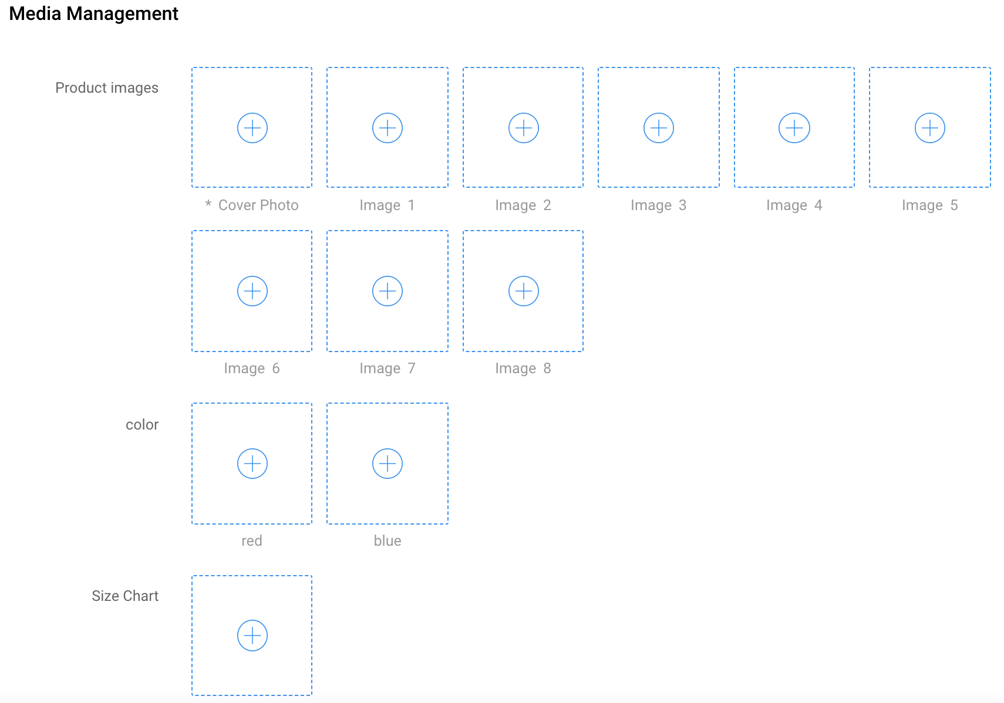
4. 해외 직판 Shopee 상품등록 가이드
개별 상품 등록 방법 (5/7) - 상품 이미지 등록
이미지 1~8개까지 등록 가능, 최대 사이즈 2MB, 파일 형식은 JPG, JPEG, PNG만 가능, 1024 x 1024 픽셀 권장)
Variation(옵션) 설정 시, 옵션 별 대표 이미지 각 1장씩 등록 가능.

Slide 49
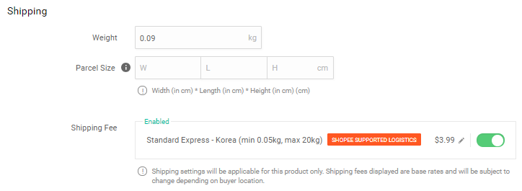
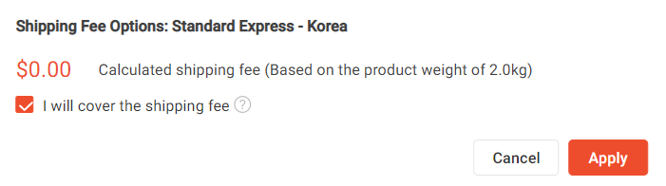
4. 해외 직판 Shopee 상품등록 가이드
개별 상품 등록 방법 (6/7) - 배송 정보 입력
* 상품 자체의 무게를 Kg 단위로 환산하여 입력
배송비는 포장이 완료된 상태에서 물류 집하지에 스캔된
무게로 측정이 되므로 이 곳에 기입하는 상품 무게와 무관
연필 모양 클릭시 Shipping Fee Option 확인 가능
“I will cover the shipping fee” 가 활성화 되어 있을 경우,
해외배송지원금 Rebate 혜택을 받을 수 없음.

Slide 50
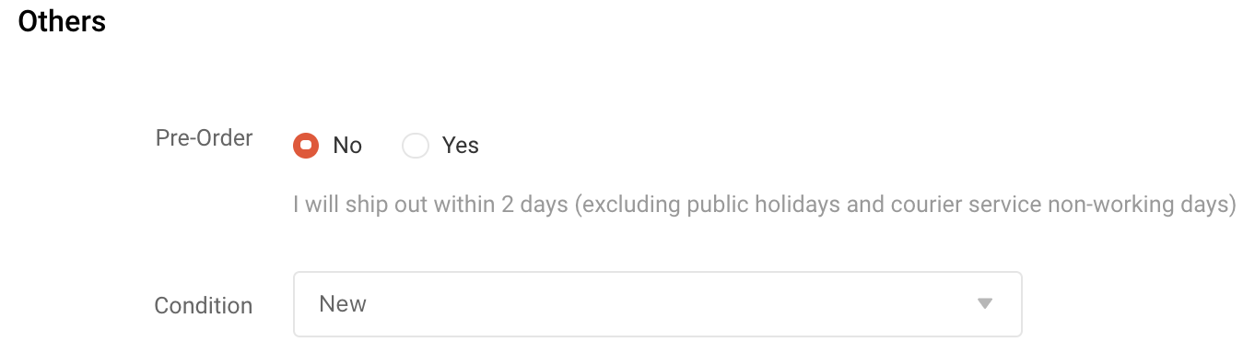
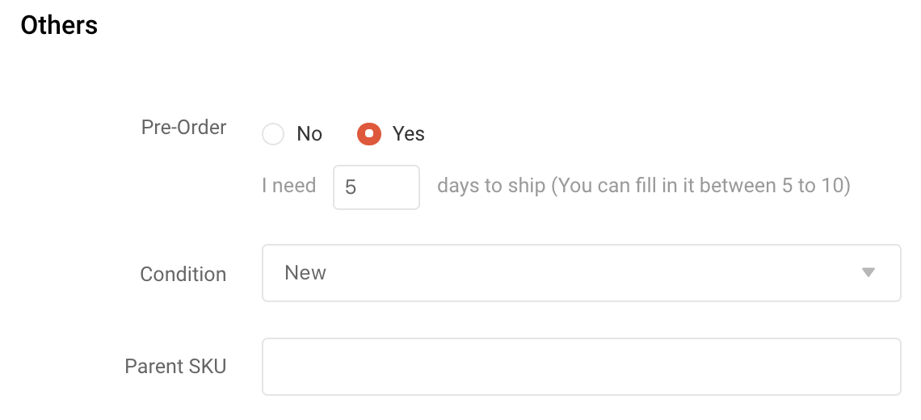
4. 해외 직판 Shopee 상품등록 가이드
개별 상품 등록 방법 (7/7) - 프리오더 상품 설정
Pre-Order : NO
2일 이내 출고 처리가 기본값으로 설정
Pre-Order : YES
핸드메이드 제품, K-pop 앨범 제품 등 출고에 5일 이상이 소요되는 경우, Pre-Order 신청 및 담당 매니저에게 연락
Pre-Order 상품은 마케팅 캠페인에 참여 불가.
Pre-Order 상품을 쇼피 마케팅 캠페인에 제안(Nominate)하실 경우, 제품이 삭제되며 패널티가 부과.
갯수 제한: 전체 등록한 제품수의 10% 이하 혹은 100개 미만.
총 상품을 1,000개 이상 등록했더라도, Pre-order 제품은 100개 이상 등록 불가.

Slide 51
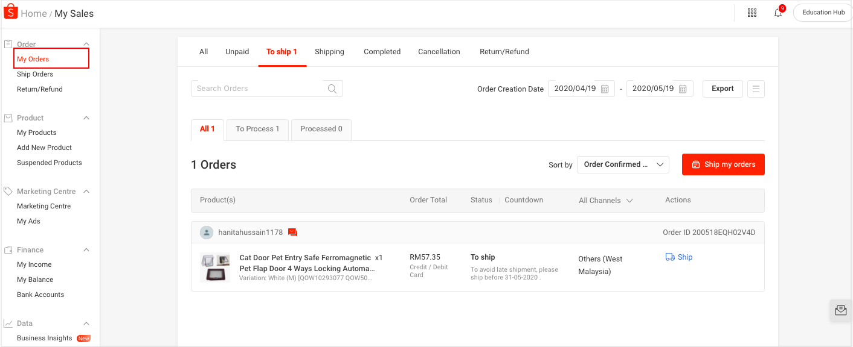
4. 해외 직판 Shopee 상품등록 가이드
주문관리- 개별 주문 확인
새로운 주문 확인 하기
각 국가별로 매일 로그인해서 새로운 주문건이 있는지 직접 확인
이메일 & 모바일로 오는 알림 확인
구매자 지불 완료 확인하기
- Status 가 Unpaid로 되어있으면 지불이 완료될 때 까지 대기
- 지불이 완료되었다면 “To ship”에서 확인이 가능

Slide 52
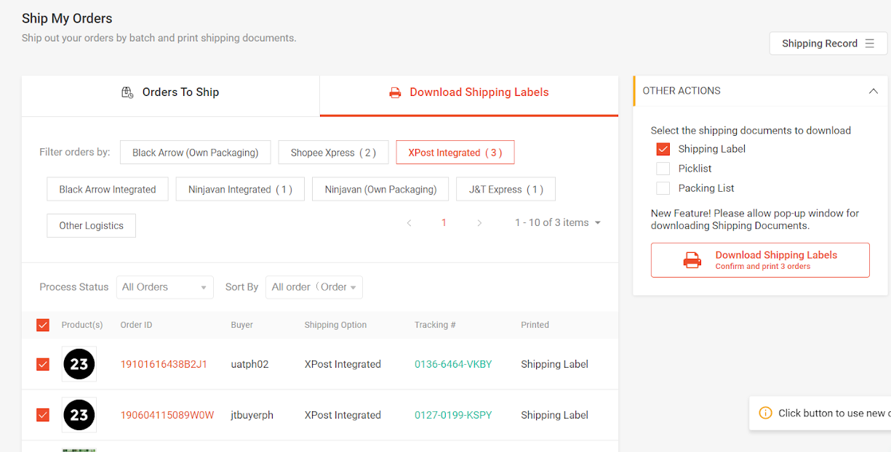
4. 해외 직판 Shopee 상품등록 가이드
주문 처리 및 발송
1
3
① Download Shipping Labels 선택
② 송장 다운로드 할 주문건들 선택
③ Shipping Label 선택
④ Download Selected Labels
클릭 후, 프린트한 송장을 포장한
상품에 부착
4
2

Slide 53
4. 해외 직판 Shopee 상품등록 가이드
쇼피 물류 서비스 상세 내용
 | ID | PH | MY | SG | VN | BR | MX | TH | TW
물류 서비스 | SLS (Shopee Logistics Service) |  |  |  |  |  |  | KERRY | YTO (Non-SLS)
집하지 주소 | 두라 : 경기 김포시 금파로 171-15 (김포시 사우동 소재) 용성 : 경기 화성시 영천동 397-1 동탄 SK V1 센터 B141 ~ B143 쇼피 경기 집하 센터 ※ 폐쇄 예정일 : 2021-11-29 이후 동탄 집하지 입고건은 쇼피 물류 관련 서비스 지원 불가 |  |  |  |  |  |  | (현 주소) 경기도 김포시 고촌읍 태리로179번길 65 (태리 209-42) -> (신 주소)집하지 : 경기 김포시 금파로 171-15 (김포시 사우동 소재) * SLS 두라 집하지 주소와 동일 | 경기 김포시 고촌읍 아라육로58번길 35-28 (전호리) 석원약품 물류 센터 4층 OR 두라 : 경기도 김포시 고촌읍 태리로179번길 65 (태리 209-42)
집하지 시간 | 월~금: 09:00-18:00 & 토: 09:00-12:00
배송 기간 | 8-10 Days | 5-7 Days | 3-7 Days | 3-7 Days | 7-10 Days | 7-10 Days | 22-38 Days | 6-7 Days | 6-7 Days
면세 한도 | 3 USD | 10,000 PHP | 500MYR | 400SGD | 1,000,000 VND | 50 USD | 50 USD | 1500 THB | 2,000 TWD
※ 대만 주문건 대상 SLS 집하지 이용이 가능해짐에 따라 쇼피 픽업 서비스(SPS)이용이 가능하오나, 이경우 반드시 SLS 마켓 (SG, MY, ID, PH, VN) 주문건이 수반되어야 합니다.
(대만 주문건 단독 SPS 이용 불가) / 대만 주문건 같은 경우 구분 합포장 필요, 각 합포장 박스 외부에 각 주문건 수량 반드시 기재
※ 집하지 이용 안내사항 미 준수 시, 발생 가능한 대만 주문 건 입고 스캔 지연 및 자동 취소
※ [중요] 2021.11.29일부로 동탄 SLS 집하지는 폐쇠될 예정입니다. 자세한 내용은 동탄 SLS 집하지 폐쇄 안내문을 참고해주시기 바랍니다.

Slide 54
4. 해외 직판 Shopee 상품등록 가이드
국가별 배송사 채널 설정
 | 국가 | 배송사명 | 셀러센터 배송사 코드
SLS | SG | Doora | Standard Express - Korea *VN 마켓: COD가 기본값으로 켜져 있으므로 COD 판매를 원치 않을 경우 OFF로 변경
 | ID
 | VN
 | PH |  | Standard International *PH 마켓: COD가 기본값으로 켜져 있으므로 COD 판매를 원치 않을 경우 OFF로 변경
 | MY |  | Standard Delivery - Korea
 | BR |  | Expresso Padrão- Coréia *COD 적용 불가
 | MX |  | Standard: Estándar Rápido - Corea Cosmetic: Envío Estándar - Productos Especiales - Corea
Non- SLS | TW | YTO | 蝦皮韓國 - 宅配 蝦皮韓國 - 7-11 *주의* COD가 기본값으로 켜져 있으므로 COD 판매를 원치 않을 경우 OFF로 변경
 | TH | KERRY | Other Logistics Providers - Korea (21/06/25~) 일부재개 / 배송채널 가이드 필수 확인
COD란?
(Cash on Delivery, 현장 현금 결제)
: 상품을 배송 받을때 대금을 지불하는
결제 방식입니다.

Slide 55
4. 해외 직판 Shopee 상품등록 가이드
주문이 취소되는 유형
주문이 취소되는 유형은 총 4가지가 있습니다.
자동 주문 취소
배송기간 경과로 인한 취소
Days to Ship 기간 안에 셀러 센터 안에서 발송처리가 되지 않으면 자동으로 주문 취소
※꼭 셀러센터에서 To ship > Shipping으로 처리
7일 이내 집하지에 제품이 도착하지 않을 경우, 자동으로 주문 취소
셀러에 의한 주문 취소
고객에 의한 주문 취소
To Ship 상태의 주문건들은 셀러가 직접 취소 가능
※ 취소하는 주문건의 비율이 높아지면
패널티 부과
고객이 주문을 취소하는 경우에는 패널티 없음

Slide 56
4. 해외 직판 Shopee 상품등록 가이드
단계별 주문 취소 및 환불 처리 방식
주문 처리 전과 후로 처리방식이 나뉘어 집니다.
주문 처리 전
주문 처리 후
주문 발생
주문 처리 이전
주문 처리 후
쇼피 집하지 도착
(스캐닝 이전)
스캐닝 이후
(발송 후)
바이어의 취소 (환불)
요청 가능
요청가능
요청 가능
셀러의 취소
(환불)
요청 가능
요청가능
거절 가능하지만, 바이어가 재 요청 가능하며 반드시 3일 이내로 Dispute 처리를 진행해야 함
미진행 시 취소(환불) 자동 처리 됨
비용 부담 주체
비용 부담 없음
셀러가 부담
*자세한 내용은 반송 가이드 참고
처리 방식
자체 발송 취소처리
Dispute팀의 검수 승인이 완료되면, 별도의 안내에 따라 진행됨.
이 경우 국내로 반송하는 반송 요율은 배송 요율과 상이할 수 있으며, 해당 요율은 별도 안내 진행
쇼피 국내 집하지에 보관,
쇼피 창고에서 셀러 창고 까지는 착불로 배송 지원

Slide 57




























































4. 해외 직판 Shopee 상품등록 가이드
판매 대금 정산
Shopee
Shopee Guarantee (Shopee )

Slide 58









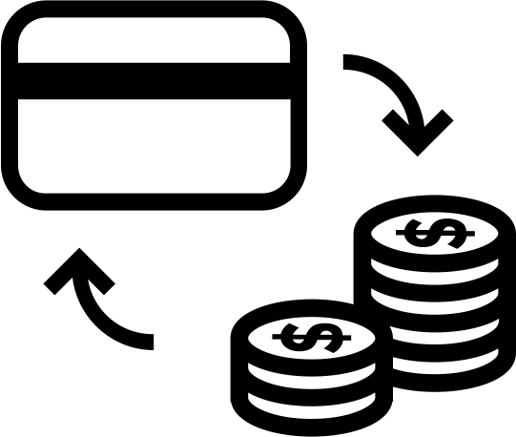

























4. 해외 직판 Shopee 상품등록 가이드
대금 정산 프로세스
싱가포르 마켓
싱가포르 제외 모든 마켓
VN | VND
구매 확정일 기준 매주 정산
구매 확정일 기준 월 2회 정산
1주차 구매 확정 건: 해당 월 2주차 정산
2주차 구매 확정 건: 해당 월 3주차 정산
3주차 구매 확정 건: 해당 월 4주차 정산
4주차 구매 확정 건: 익월 1주차 정산
1~15일 사이 구매확정 건: 해당 월 3~4주차 정산
16~31일 사이 구매확정 건: 익월 1~2주차 정산

Slide 59
Thank you

